Slide 1
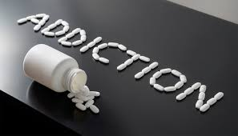
Εθισμοί και εξαρτήσεις
Project Β’ Λυκείου 2019-2020
Γιαννάκου Γεωργία
Πετραλής Μιλτιάδης
Σκαρλέτος Ιωάννης
Χατζησκουλίδη Θεοδώρα

Slide 2
Εισαγωγή
Η ανατροφή, η διαπαιδαγώγηση, οι εμπειρίες και τα προβλήματα που βιώνει ένας άνθρωπος στη ζωή του, σε συνδυασμό με διάφορα ατομικά χαρακτηριστικά (π.χ. αδύναμος χαρακτήρας, παρορμητικότητα, κ.λπ.) ενδέχεται να οδηγήσουν σε διάφορα είδη εθισμού και εξαρτήσεων.
Τα τελευταία χρόνια το φαινόμενο του εθισμού αποτελεί από τα κυριότερα προβλήματα της παγκόσμιας κοινωνίας και έχει καταστρέψει τις ζωές πολλών ανθρώπων ανεξαρτήτου καταγωγής, ηλικίας και κοινωνικής τάξης.
Η αντιμετώπιση του εθισμού προϋποθέτει τον εντοπισμό των αιτίων που οδήγησαν σε αυτήν την προβληματική συμπεριφορά, η οποία πολλές φορές προκαλείται τελείως απρόσμενα.
Η αναγνώριση του είδους του φαινομένου, καθώς και η άμεση αντιμετώπισή του είναι πολύ σημαντική για την εξέλιξη και την ποιότητα της ζωής του ατόμου

Slide 3
Τι είναι εθισμός;
Τι είναι εξάρτηση;
Ο εθισμός είναι μία κατάσταση που προκαλείται όταν ένα άτομο καταναλώνει μία ουσία ή ασκεί μία δραστηριότητα που μπορεί να είναι ευχάριστη, η συνέχιση της οποίας, όμως, γίνεται ψυχαναγκαστική και παρεμβαίνει σε συνηθισμένες ευθύνες και αρμοδιότητες.
Η εξάρτηση είναι μια παθολογική κατάσταση του εγκεφάλου που οδηγεί αναπόδραστα εκατομμύρια ανθρώπους σε μια διαρκή και απελπισμένη αναζήτηση του αισθήματος ηδονής, που μόνο η χρήση και η κατάχρηση αυτών των ουσιών μπορεί να τους εξασφαλίσει.

Slide 4
Κυριότερες Μορφές Εθισμού
Οι συνηθέστερες μορφές εθισμού που αντιμετωπίζει ο άνθρωπος είναι :
Τα ναρκωτικά
Ο τζόγος
Το διαδίκτυο
Το αλκοόλ

Slide 5
Εθισμός στα Ναρκωτικά

Slide 6
Τι είναι τα ναρκωτικά;
Ουσίες με ποικίλη χημική δομή, φυσικές ή συνθετικές που ασκούν διαφορετική φαρμακολογική δράση Στο Κεντρικό Νευρικό Σύστημα από απλή διεγερτική έως κατασταλτική, ή και παραισθησιογόνο, με κοινή ιδιότητα να προκαλούν ψυχική ή σωματική εξάρτηση.

Slide 7
Είδη ναρκωτικών ουσιών
Πολύ σκληρά: ηρωίνη, κρακ.
Σκληρά: κοκαΐνη, μεθαδόνη, μορφίνη.
Ημίσκληρα: αμφεταμίνες, LSD, βαρβιτουρικά.
Ημιμαλακά: όπιο, χασίς, καπνός, οινοπνευματώδη (αποσταγμένα).
Μαλακά: κάνναβη, ηρεμιστικά, παραισθησιογόνα, μανιτάρια, κωδεΐνη, οινοπνευματώδη (μη αποσταγμένα).
Πολύ μαλακά: καφές, κακάο, τσάι.

Slide 8
Τι είναι ο εθισμός στα ναρκωτικά (τοξικομανία);
Η τοξικομανία συνίσταται σε συμπεριφορά χαρακτηριζόμενη από την απώλεια ελέγχου επί της χρήσης ναρκωτικών. Οι τοξικομανείς μπορεί να επιθυμούν να διακόψουν, όμως δυσκολεύονται, παρόλο που συχνά βιώνουν τις αρνητικές συνέπειες.

Slide 9
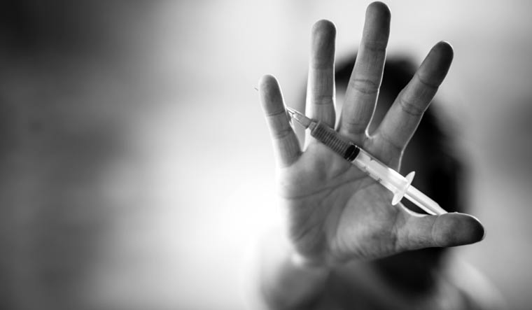
Κατηγορίες χρηστών
Οι εξαρτημένοι που ανήκουν στην ανώτερη οικονομική τάξη και λόγω του ότι μπορούν να εξασφαλίζουν εύκολα τη δόση τους, δεν αναγκάζονται να καταφύγουν στο έγκλημα.
Οι εξαρτημένοι, οι οποίοι λόγω της κακής οικονομικής τους κατάστασης, αναγκάζονται να καταφύγουν στο έγκλημα (μικροκλοπές, διακίνηση, εκπόρνευση).

Slide 10
Αίτια χρήσης των ναρκωτικών
Η χαλάρωση του οικογενειακού θεσμού. Η δυσαρμονία και η έλλειψη επικοινωνίας που επικρατεί μέσα στην οικογένεια στρέφει τα παιδιά προς τη φυγή από το σπίτι.
Ο αλλοτριωτικός χαρακτήρας των ανθρώπινων σχέσεων στην εποχή μας. Η μείωση της προσωπικής επικοινωνίας, η αποπροσωποποίηση, η αποξένωση, η μοναξιά, βάζουν σε δοκιμασία την ψυχική ισορροπία του σύγχρονου ανθρώπου.
Αντιδρά κατά κάποιον τρόπο το άτομο με τα ναρκωτικά ενάντια στο κοινωνικό κατεστημένο. Είναι μια μορφή “ανεξαρτητοποίησης”, μια προσπάθεια να γίνει “διαφορετικός” ο νέος από τους μεγάλους.
Η περιέργεια του νέου να γνωρίσει το καινούργιο και επιθυμία του να αποκτήσει εμπειρίες τον ωθούν να κάνει χρήση εξαρτησιογόνων ουσιών.
Ο προσηλυτισμός από τους άλλους τοξικομανείς, που προσπαθούν να κάνουν κι άλλους όμοιούς τους.

Slide 11
Συνέπειες των ναρκωτικών
Ψυχοπαθολογικές
Σωματικές
Απώλεια της αίσθησης του χώρου και του χρόνου
Έντονο άγχος
Κρίσεις πανικού
Επιθετικότητα
Έλλειψη διάθεσης
Μειωμένη Ενεργητικότητα
Αλλαγή στις συνήθειες ύπνου.
Αίσθηση τρόμου και ναυτίας στην απουσία της εξαρτησιογόνου ουσίας
Αλλαγή στις διατροφικές συνήθειες (απώλεια ή απόκτηση βάρους)
Βλάβη στην καρδιά, στο ήπαρ και στον εγκέφαλο.
Νεφρική Ανεπάρκεια
Βλάβες στο Κ.Ν.Σ.

Slide 12
Τρόποι απεξάρτησης (1/2)
Ανοιχτά Προγράμματα: Οποιοδήποτε θεραπευτικό πρόγραμμα εκτός μονάδας υγείας, χωρίς ή με την χρήση φαρμακευτικής αγωγής και διάρκεια 3 με 6 μήνες.
Πρόγραμμα Βουπρενορφίνης: Η Βουπρενορφίνη είναι μια ουσία η οποία δρα στους υποδοχείς του εγκεφάλου, με αποτέλεσμα την μείωση επιθυμίας χρήσης εξαρτησιογόνων ουσιών.
Πρόγραμμα Ναλτρεξόνης: Η Ναλτρεξόνη είναι μια ουσία η οποία δρα στους υποδοχείς του Κ.Ν.Σ. Εφαρμόζεται σε ανοιχτά προγράμματα μόνη της ή σε συνδυασμό με συμβουλευτική αγωγή. Χρησιμοποιείται για μεγάλο χρονικό διάστημα.
Πρόγραμμα Μεθαδόνης: Η Μεθαδόνη είναι συνθετικό παράγωγο των οπιοειδών ως υποκατάστατο της ηρωίνης. Χωρίζεται στο πρόγραμμα υποκατάστασης και το πρόγραμμα συντήρησης και έχει διάρκεια από λίγες βδομάδες έως αρκετά χρόνια.
Σωματική αποτοξίνωση: Γίνεται με ή χωρίς τη χρήση φαρμακευτικής αγωγής σε ειδικό χώρο θεραπείας. Οι ασθενείς προσπαθούν να αποτοξινωθούν μόνοι τους, χωρίς βοήθεια. Η διαδικασία είναι μακροχρόνια και επίπονη.

Slide 13
Τρόποι απεξάρτησης (2/2)
Ομάδες Αυτοβοήθειας: Είναι ομάδες όπου οι συμμετέχοντες οργανώνουν συναντήσεις ώστε να αλληλοβοηθηθούν στο πρόβλημα που αντιμετωπίζουν. Χωρίζονται στις αυτοσυντονιζόμενες και στις ομάδες με επαγγελματικό συντονισμό.
Φυσική Ανάρρωση: Ο ίδιος ο ασθενής κρίνει τον τρόπο με τον οποίο θα απεξαρτηθεί. Δεν μεσολαβεί κανένας επαγγελματίας θεραπευτής, ούτε κάποια θεραπευτική μέθοδος. Απαιτεί εξαιρετικά μεγάλη θέληση.
Θεραπευτική Κοινότητα – Κλειστό Πρόγραμμα: Αποτελείται από λιγότερα από 100 άτομα και βασίζεται σε καθημερινές συνεδρίες των ασθενών. Απαρτίζεται από επαγγελματικό προσωπικό και μεταξύ άλλων έχει ως σκοπό την αλλαγή του τρόπου ζωής, την πλήρη αποχή από τις ουσίες και την επαγγελματική αποκατάσταση του εξαρτημένου. Η θεραπεία διαρκεί 6 έως 12 μήνες.
Στην Ελλάδα τα κέντρα απεξάρτησης ακολουθούν κυρίως τη μέθοδο της θεραπευτικής κοινότητας, με πρώτη ιδρυθείσα την «ΙΘΑΚΗ» του ΚΕΘΕΑ το 1983. Άλλοι κρατικά αναγνωρισμένοι φορείς είναι ο «ΟΚΑΝΑ» και ο «18 ΑΝΩ».

Slide 14
Εθισμός στον Τζόγο

Slide 15
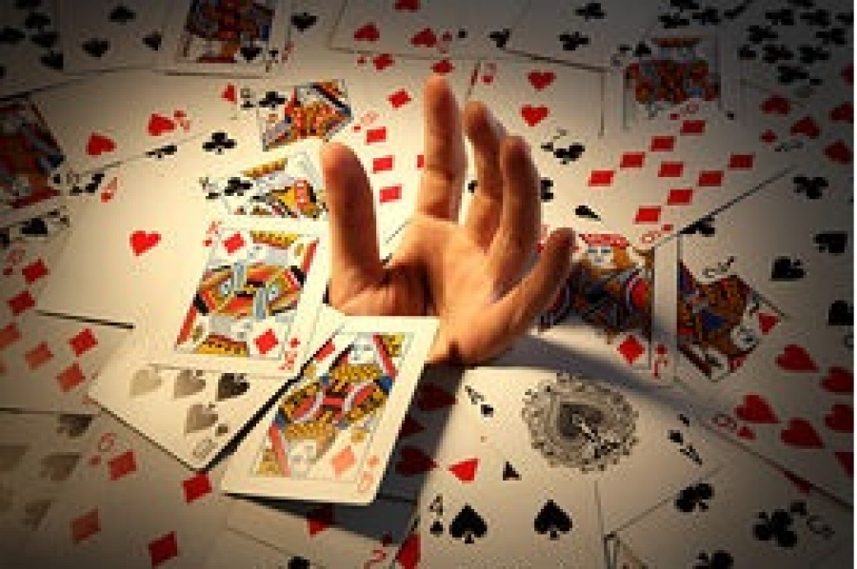
Τι είναι ο εθισμός στον τζόγο;
Ο εθισμός στον τζόγο είναι η εξάρτηση κάποιου στα τυχερά παιχνίδια, σε σημείο που να δημιουργούνται σοβαρά προβλήματα στις κοινωνικές σχέσεις, στην οικονομική κατάσταση, στην προσωπική ζωή και στη φυσική ή/και ψυχική του υγεία.

Slide 16
Κατηγορίες παιχνιδιών
Τα τυχερά παιχνίδια του τζόγου διακρίνονται σε :
παιχνίδια τύχης στα οποία ο παίχτης δεν ασκεί κανενός είδους έλεγχο (ρουλέτα, φρουτάκια, Κίνο κ.ά.)
στα παιχνίδια όπου απαιτείται ένας βαθμός δεξιότητας και γνώσης από τον παίχτη (αθλητικά στοιχήματα, ιπποδρομίες, πόκερ κ.α.).

Slide 17
Μορφές του τζόγου
Διάφορες μορφές του τζόγου είναι:
Χαρτοπαιξία
Καζίνο
Τυχερά Παιχνίδια
Κουλοχέρηδες
Λαχεία
Αθλητικά Στοιχήματα
Ιππόδρομος

Slide 18
Αιτίες εθισμού στον τζόγο (1/2)
Ανάγκη φυγής από μια οδυνηρή πραγματικότητα (π.χ. άγχος, προσωπικά προβλήματα).
Μια έντονη επιθυμία για πολλά χρήματα και για άλλου είδους ζωή.
Αναζήτηση έντασης.
Κληρονομικοί παράγοντες: η ύπαρξη στενού συγγενικού προσώπου με εθισμό στο τζόγο αυξάνει την ευαλωτότητα του ατόμου.
Παιδικά βιώματα: γονείς εθισμένοι στον τζόγο και ύπαρξη ανάλογης ατμόσφαιρας στην οικογένεια

Slide 19
Αιτίες εθισμού στον τζόγο (2/2)
Μια θετική στάση της κοινωνίας απέναντι στα τυχερά παιχνίδια.
Η ευκολία προσφοράς και πρόσβασης.
Η διαφήμιση και προβολή των τυχερών παιχνιδιών.
Η διαμόρφωση των τυχερών παιχνιδιών: π.χ. πολλά μικρά κέρδη ή η αίσθηση πως κάποιος βρέθηκε πολύ κοντά στο να κερδίσει συντηρούν το ενδιαφέρον/εξάρτηση, οι συχνές κληρώσεις φαίνεται πως αυξάνουν τις πιθανότητες εξάρτησης κ.τ.λ.

Slide 20
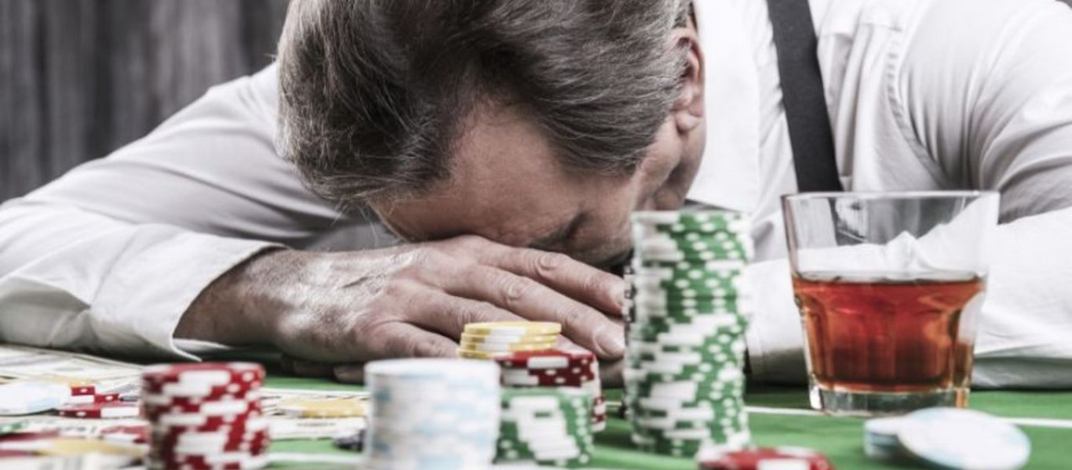
Ενδείξεις εθισμού στον Τζόγο
Ο εθισμένος στον τζόγο παίκτης παρουσιάζει συμπεριφορές όπως:
Έντονη ενασχόληση με τον τζόγο, ανησυχία και ευερεθιστότητα όταν επιχειρεί να τον διακόψει ή να τον ελαττώσει.
Τάση δανεισμού χρημάτων, για να αντιμετωπίσει προσωρινά τα οικονομικά του προβλήματα.
Πολύωρα ή αδικαιολόγητα διαστήματα απουσίας από το σπίτι και τη δουλειά.
Αλλεπάλληλα δάνεια, υπερφορτωμένες πιστωτικές κάρτες, ακάλυπτους λογαριασμούς και αδικαιολόγητη απουσία χρημάτων από τον οικογενειακό προϋπολογισμό.
Εντατική μελέτη των προγραμμάτων και των προγνωστικών από την τηλεόραση, τις εφημερίδες, το ραδιόφωνο και το διαδίκτυο.
Απομόνωση προκειμένου να σκεφτεί τρόπους με τους οποίους θα παίξει ένα παιχνίδι.

Slide 21
Συνέπειες εθισμού στον τζόγο(1/2)
Συνέπειες σε προσωπικό επίπεδο:
Κατάθλιψη
Αγχώδεις διαταραχές
Προβλήματα ύπνου
Προβλήματα διαχείρισης νεύρων
Συνέπειες σε οικογενειακό επίπεδο:
Συνεχείς καβγάδες και ψέματα
Οικονομικές και περιουσιακές απώλειες

Slide 22
Συνέπειες εθισμού στον τζόγο(2/2)
Συνέπειες σε κοινωνικό επίπεδο:
Εγκλεισμός του ατόμου στον εαυτό του
Προβλήματα στην επικοινωνία με άλλα άτομα
Μη σύναψη σχέσεων, τόσο με άτομα του ίδιου φύλου όσο και με του αντίθετου.
Απώλεια φίλων και συγγενών
Προβλήματα στο εργασιακό περιβάλλον
Απόλυση από την εργασία τους

Slide 23
Τρόποι απεξάρτησης από τον τζόγο (1/2)
Η θεραπεία απεξάρτησης από τον τζόγο στο ΚΕΘΕΑ στηρίζεται σε ένα εξατομικευμένο πλάνο που διαμορφώνεται ανάλογα με τις ανάγκες του ενδιαφερόμενου, ώστε αυτός να μην αποκόπτεται από το περιβάλλον του και τις δραστηριότητές του. Στα θεραπευτικά προγράμματα παρέχεται ατομική συμβουλευτική, ομαδική ψυχοθεραπεία, ψυχιατρική υποστήριξη, οικογενειακή θεραπεία ή θεραπεία ζεύγους.

Slide 24
Τρόποι απεξάρτησης από τον τζόγο (2/2)
Η θεραπεία απεξάρτησης από τον τζόγο στο ΚΕΘΕΑ όπου παρέχεται ατομική συμβουλευτική, ομαδική ψυχοθεραπεία, ψυχιατρική υποστήριξη, οικογενειακή θεραπεία ή θεραπεία ζεύγους.
Συγκεκριμένα:
Διερεύνηση και κατανόηση της πορείας που έχει οδηγήσει το άτομο στην προβληματική ενασχόληση με τα τυχερά παιχνίδια.
Στρατηγικές και μεθόδους για τη μείωση της ενασχόλησης με τον τζόγο.
Ανάπτυξη κινήτρων για την αποχή.
Εκπαίδευση για την αντιμετώπιση καταστάσεων υψηλού ρίσκου.
Εκμάθηση μεθόδων επίλυσης προβλημάτων και διαχείρισης διαπροσωπικών σχέσεων.
Θεραπεία οικογένειας και θεραπεία ζεύγους.

Slide 25
Άλλοι τρόποι αντιμετώπισης του εθισμού στο τζόγο
Γνωστική – Συμπεριφορική θεραπεία
Αλλαγή ανθυγιεινών συμπεριφορών και σκέψεων για το τζόγο. Διδάσκεται πώς να καταπολεμηθούν οι ορμές προς τον τζόγο, παρά πως να γίνει η διαφυγή από αυτόν.
Ανώνυμοι Τζογαδόροι (Gamblers Anonymous)
Προγράμματα ατομικής και ομαδικής ψυχοθεραπείας και ομάδες αυτοβοήθειας. Προσφέρεται ένα υποστηρικτικό περιβάλλον, όπου μπορεί κανείς να μοιραστεί τις εμπειρίες του και να δεχθεί συμβουλές από άτομα που αντιμετώπιζαν παλαιότερα το ίδιο πρόβλημα με το εθισμένο άτομο.
Χρήση φαρμακευτικής αγωγής
Χρήση της ουσίας ναλτρεξόνη, η οποία μειώνει την επιθυμία του εξαρτημένου προς το αντικείμενο εξάρτησης. Ωστόσο οι έρευνες βρίσκονται σε πειραματικό στάδιο.

Slide 26
Τρόποι παροχής βοήθειας
Η συμμετοχή των συγγενών ή σημαντικών άλλων στη διαδικασία απεξάρτησης από τον τζόγο είναι πολύ σημαντική.
Στα προγράμματα του ΚΕΘΕΑ προσφέρονται υπηρεσίες όπως :
Να απαλλάξει τον εθισμένο από τον τζόγο
Να συζητήσει με ειδικούς τις επιπτώσεις που προκαλούνται στον ίδιο
Να θέσει κανόνες και όρια
Να δίνει στο άτομο που παίζει συγκεκριμένα χρήματα και να περιορίσει την πρόσβασή του σε δικά του χρήματα
Να αναζητήσει βοήθεια από ειδικό για να μάθει πώς να χειρίζεται τον εθισμό του

Slide 27
Εθισμός στο διαδίκτυο

Slide 28
Τι είναι ο εθισμός στο διαδίκτυο;
Ο εθισμός στο διαδίκτυο (Internet Addiction), αναφέρεται στην καταναγκαστική, υπερβολική χρήση του διαδικτύου και τον εκνευρισμό ή δυσθυμική συμπεριφορά που παρουσιάζεται κατά τη στέρησή της.

Slide 29
Μορφές εθισμού στο διαδίκτυο
Social Addiction: Όταν κάποιος περνά πολύ μεγάλο μέρος της ημέρας του χρησιμοποιώντας το Facebook, το Twitter, το Instagram κ.α.
Online game: Η υπέρμετρη χρήση και εξάρτηση σε ηλεκτρονικά παιχνίδια.
Online gambling: Εθισμός στον online τζόγο, καζίνο, τυχερά παιχνίδια κ.α.
Chat Room Addiction: Ο γνωστός εθισμός , το γνωστό ‘chatting’ όπως το περιγράφουν οι νέοι, στο οποίο οι χρήστες επικοινωνούν με άλλους χρήστες σε οποιοδήποτε μέρος της γης.
Cyber stalking: Ο εκφοβισμός κάποιου χρηστή από άλλον μέσω του διαδικτύου.

Slide 30
Αιτίες εθισμού στο διαδίκτυο
Ευχάριστες σκέψεις και συναισθήματα που εμφανίζονται όσο το άτομο κάνει χρήση του διαδικτύου.
«Αυτο-θεραπεία» ψυχικών διαταραχών και ψυχολογικών συμπτωμάτων μέσω του διαδικτύου.
Οικογενειακοί παράγοντες που παρακινούν το άτομο στη χρήση του διαδικτύου π.χ χρήση του διαδικτύου με σκοπό την αποφυγή οικογενειακών συγκρούσεων.
Έλλειψη κοινωνικών δεξιοτήτων που θα τους βοηθούσαν να γνωρίσουν ανθρώπους απευθείας, παρά μόνο μέσω της σύνδεσης τους στο διαδίκτυο.
Πρότυπα και η συμπεριφορά των συνομηλίκων επίσης παίζουν κάποιο ρόλο: οι χρήστες γίνονται μάρτυρες του πως οι άλλοι χρησιμοποιούν το διαδίκτυο και μετά αντιγράφουν αυτή τη συμπεριφορά. με την απλή μοναχική πλοήγηση στο διαδίκτυο.

Slide 31
Προειδοποιητικές ενδείξεις για τον εθισμό στο διαδίκτυο
Αδυναμία του ατόμου να σταματήσει τη δραστηριότητα.
Απομόνωση από την οικογένεια και τους φίλους.
Μείωση επιδόσεων είτε στο σχολείο είτε στη δουλειά.
Συναισθηματικό κενό, άσχημη διάθεση, επιθετικότητα, όταν δεν είναι online.
Ψέματα προς τα μέλη της οικογένειας ή φίλους.

Slide 32
Σωματικά συμπτώματα του διαδικτυακού εθισμού
Διατροφικές διαταραχές.
Διαταραχές του ύπνου και αλλαγή των συνηθειών ύπνου.
Παθήσεις σε οστά και μύες.
Μειωμένη αθλητική δραστηριότητα.
Ξηρά μάτια – μυωπία.
Ημικρανίες.
Παχυσαρκία από την καθιστική ζωή.
Παραμέληση προσωπικής υγιεινής.

Slide 33
Ψυχολογικές και κοινωνικές επιπτώσεις του εθισμού στο διαδίκτυο (1/2)
Κοινωνική Απομάκρυνση – Απομόνωση
Διαταραγμένες οικογενειακές σχέσεις
Διαταραγμένες διαπροσωπικές σχέσεις
Περιορισμός ελευθέρου δημιουργικού χρόνου
Μειωμένη φυσική δραστηριότητα.
Έλλειψη χόμπι
Δεύτερη ζωή στο διαδίκτυο
Χαμηλή ποιότητα ζωής
Διαταραχή προσωπικότητας

Slide 34
Ψυχολογικές και κοινωνικές επιπτώσεις του εθισμού στο διαδίκτυο (2/2)
Χαμηλή αυτοεκτίμηση
Κατάθλιψη
Αυτοκτονικές τάσεις
Αποτυχία σε διάφορους τομείς της ζωής
Σχολική αποτυχία - Χαμηλή επίδοση
Ανεργία – Επαγγελματική απαξίωση

Slide 35
Τρόποι αντιμετώπισης του διαδικτυακού εθισμού
Χρήση εξωτερικών διακοπτών της χρήσης όπως ξυπνητήρι λήξης ή οριοθέτηση χρονοδιαγράμματος.
Μια λίστα των 5 σημαντικότερων επιπτώσεων του εθισμού κολλημένες στον υπολογιστή φαίνεται να βοηθούν.
Ιστοσελίδες ενημέρωσης και ομάδες αυτοβοήθειας που συνεισφέρουν είτε προληπτικά είτε στην αντιμετώπιση.
Σωστή και σφαιρική ενημέρωση των γονέων για τον διαδικτυακό εθισμό.

Slide 36
Οι ενέργειες των γονέων ενάντια στον διαδικτυακό εθισμό
Έλεγχος των ιστοσελίδων που επισκέπτεται το παιδί και των συνομιλιών των.
Χρήση φίλτρων γονικού ελέγχου για φραγή επιβλαβών ιστοσελίδων.
Συζήτηση για τους κινδύνους.
Ενθάρρυνση άλλων δραστηριοτήτων, χόμπι, κ.λπ. που δεν περιλαμβάνουν τη χρήση ηλεκτρονικού υπολογιστή.
Τοποθέτηση του υπολογιστή σε κοινόχρηστο χώρο και όχι στο δωμάτιό του.

Slide 37
Θεραπευτική αντιμετώπιση του εθισμού στο διαδίκτυο
Σε σοβαρές περιπτώσεις διαδικτυακού εθισμού προτείνεται επιστημονική – ιατρική θεραπευτική αγωγή, η οποία περιλαμβάνει:
Συμβουλευτική Παρέμβαση στον έφηβο και στην οικογένεια.
Ειδικό εξατομικευμένο πρόγραμμα περιορισμού της υπερβολικής χρήσης.
Εκμάθηση ενός ορθολογικότερου τρόπου χρήσης των νέων τεχνολογιών.
Γνωστικό – συμπεριφορική ψυχοθεραπευτική παρέμβαση.
Φαρμακοθεραπεία
Συμβουλευτικά Κέντρα και Ψυχιατρικές Μονάδες Απεξάρτησης στην Ελλάδα:
Ελληνική Εταιρεία Μελέτης της Διαταραχής στο Διαδίκτυο
Νοσοκομείο Παίδων Αγλαΐα Κυριακού
Ιπποκράτειο Νοσοκομείο Θεσσαλονίκης

Slide 38
Εθισμός στο αλκοόλ

Slide 39
Τι είναι ο αλκοολισμός;
Με τον όρο αλκοολισμός, δεν εννοούμε μόνο την κατανάλωση μεγάλων ποσοτήτων αλκοόλ, αλλά την εσωτερική απώλεια ελέγχου, την ανάγκη του ατόμου να καταναλώνει αλκοόλ με κάθε ευκαιρία και την εμφάνιση ανεξέλεγκτης συμπεριφοράς κατά την χρήση.
Το άτομο που πάσχει από αλκοολισμό χάνει σταδιακά, την ελευθερία του απέναντι στο αλκοόλ. Χάνει οποιοδήποτε ενδιαφέρον για δουλειά, σπίτι, υποχρεώσεις και γενικά ανθρώπινη ζωή.

Slide 40
Πως εθίζεται κάποιος στο αλκοόλ;
Ο εθισμός στο αλκοόλ επέρχεται σταδιακά. Με την πάροδο του χρόνου, η υπερβολική κατανάλωση μπορεί να προκαλέσει διαταραχή της ισορροπίας των χημικών ουσιών και των νευρικών διόδων του εγκεφάλου, στοιχεία που σχετίζονται με την εμπειρία της απόλαυσης, της ορθής κρίσης και της ικανότητας ελέγχου της συμπεριφοράς.

Slide 41
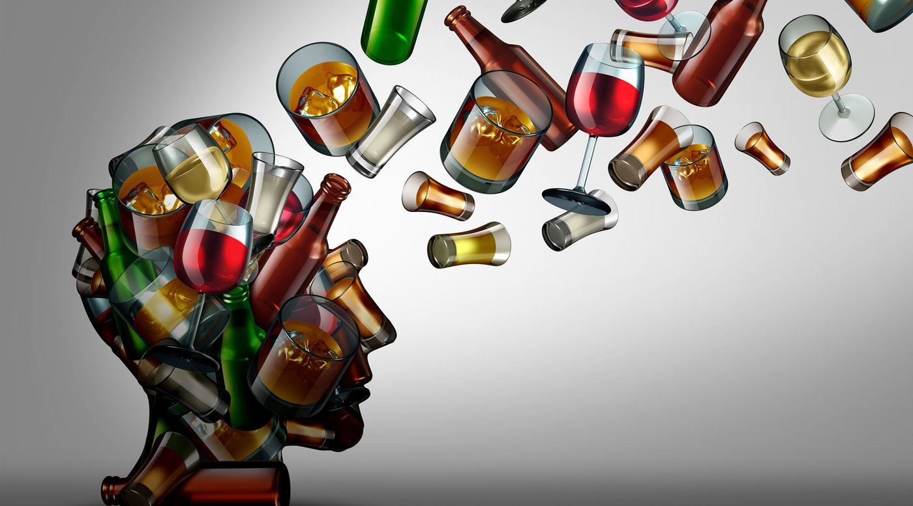
Αίτια κατανάλωσης αλκοόλ
Το αλκοόλ αποτελεί ένα είδος νόμιμου ναρκωτικού και οι χρήστες του μπορούν εύκολα να οδηγηθούν στην εξάρτηση, ενώ διάφοροι γενετικοί, ψυχολογικοί, κοινωνικοί και περιβαλλοντικοί παράγοντες το επηρεάζουν.
Οι συνηθέστεροι παράγοντες είναι:
Η κληρονομικότητα
Η οικογένεια
Το φιλικό περιβάλλον
Το άγχος
Το μετατραυματικό στρες

Slide 42
Συμπτώματα εθισμού στο αλκοόλ (1/2)
Η πιο σοβαρή συνέπεια που προκαλεί το αλκοόλ στην υγεία είναι η κίρρωση του ήπατος, ένας χρόνιος ερεθισμός και μόλυνση του ήπατος. Δεν αναπτύσσουν κίρρωση του ήπατος όλοι όσοι πίνουν υπερβολικά, αλλά ανωμαλίες παραμένουν άγνωστες στον πάσχοντα ή ανακαλύπτονται μετά από πολλά χρόνια.
Κάποιες άλλα συμπτώματα είναι:
συννεφιάζει τη μνήμη και την κρίση,
επιβραδύνει την επεξεργασία πληροφοριών και το χρόνο αντίδρασης,
εξασθενίζει το συντονισμό των κινήσεων
αναστέλλει τον έλεγχο της παρορμητικής και επιθετικής συμπεριφοράς (άρση των αναστολών)

Slide 43
Συμπτώματα εθισμού στο αλκοόλ (2/2)
Εκτός από σωματικές, η χρήση αλκοόλ έχει επίσης:
Πνευματικές συνέπειες (Μείωση αντίληψης, απουσία μνήμης, απώλεια διαύγειας πνεύματος, αποδιοργάνωση σκέψης, έλλειψη οργανωτικότητας και προσοχής)
Ψυχολογικές συνέπειες (Αστάθεια, συναισθηματικές διακυμάνσεις, απώλεια αυτοπεποίθησης, βίαια ξεσπάσματα, επιθετικότητα)

Slide 44
Στερητικά συμπτώματα εθισμού στο αλκοόλ
Το άτομο που είναι εθισμένο στο αλκοόλ συνήθως εκδηλώνει στερητικά συμπτώματα όπως προβλήματα στον ύπνο, στομαχικές διαταραχές, νευρικότητα, αδικαιολόγητο άγχος.
Σε προχωρημένο στάδιο, το άτομο μπορεί να τρέμει ή να εμφανίσει ψυχικές διαταραχές. Όταν διακόπτεται η χρήση αλκοόλ, μετά από 3-4 ημέρες τα περισσότερα στερητικά έχουν περάσει και σε ένα δεκαπενθήμερο εξαφανίζονται τελείως.

Slide 45
Θεραπεία - μέτρα πρόληψης έναντι του αλκοολισμού (1/3)
Η θεραπεία ξεκινάει µε την αποδοχή του προβλήματος από τον ίδιο τον ασθενή και την επίγνωση ότι η όλη κατάσταση της ζωής του χρίζει ιατρικής και όχι µόνο βοήθειας.
Μια διεξοδική θεραπευτική αντιμετώπιση της εξάρτησης από το αλκοόλ περιλαμβάνει δύο βασικά μέρη:
Αποτοξίνωση
Στόχος της είναι να απαλλαχθεί το σώμα του ατόμου από τις τοξικές επιδράσεις του αλκοόλ, στο οποίο βοηθούν φάρμακα σε ψυχιατρικές κλινικές.
Επανένταξη
Όταν έχει επιτευχθεί η διακοπή του ποτού, ο ασθενής θα χρειαστεί υποστήριξη, και ίσως ψυχοθεραπεία, για να παραμείνει υγιής και να αποφύγει την υποτροπή.

Slide 46
Θεραπεία - μέτρα πρόληψης έναντι του αλκοολισμού (2/3)
Τα μέτρα πρόληψης κρίνονται επιτακτικά και χωρίζονται σε τρεις βαθμίδες:
Πρωτοβάθμια Πρόληψη:
Για άτομα που δεν έχουν ακόμη εθιστεί στο αλκοόλ, με σκοπό την αποτροπή του εθισμού.
Διανομή έντυπου υλικού
Διαλέξεις
Προβολή ταινιών
Προγράμματα πρόληψης στα πλαίσια του σχολείου
Δευτεροβάθμια Πρόληψη:
Για άτομα που έχουν ήδη εκδηλώσει πρόβλημα αλκοολισμού, με στόχο την άρνηση χρήσης αλκοόλ και την ενίσχυση των κοινωνικών δεξιοτήτων.
Σταθμοί Δευτεροβάθμιας Πρόληψης
Ειδικά Κέντρα για άτομα με προβλήματα
Ομάδες σε γειτονιές

Slide 47
Θεραπεία - μέτρα πρόληψης έναντι του αλκοολισμού (3/3)
Τριτοβάθμια Πρόληψη:
Μετα-θεραπευτική διαδικασία, όπου ο αλκοολικός έχει διακόψει τη χρήση οινοπνεύματος και στηριζόμενος στις δικές του αλλά και εξωτερικές δυνάμεις επιτυγχάνει την επανένταξή του σε ένα φυσιολογικό τρόπο ζωής.
Παρέμβαση σε οικογενειακό επίπεδο (επισκέψεις ειδικών στο σπίτι, υποστηρικτικές ομάδες συγγενών)
Παρέμβαση στο επίπεδο του ίδιου του αλκοολικού (Ομάδες Αλληλοϋποστήριξης)

Slide 48
Κρατικοί Φορείς Αντιμετώπισης Αλκοολισμού
Κρατικοί Φορείς ενάντια του αλκοολισμού που λειτουργούν στην Ελλάδα:
Τμήμα Καταπολέμησης Αλκοολισμού και Τοξικομανίας – Υπουργείο Υγείας Πρόνοιας
ΚΕ.Θ.Ε.Α.
Θεραπευτικές Κοινότητες
Δημόσια Νοσοκομεία
Κέντρο Άμεσης Ψυχολογικής Υποστήριξης

Slide 49
Βιβλιογραφία (1/4)
«Εθισμός στο Διαδίκτυο». Διαθέσιμο από: https://el.wikipedia.org/wiki/Εθισμός_στο_Διαδίκτυο
Πολυδώρου, Χ. «Μορφές Εθισμού στο Διαδίκτυο». Διαθέσιμο από: https://efiveia.gr/morfes-ethismou-sto-diadiktio/
Μυλωνάς, Π. «Διαδίκτυο και Εξάρτηση». Διαθέσιμο από: https://dspace.lib.uom.gr/bitstream/2159/13839/1/Milonas_Msc2010.pdf
Κυπραίου, Π. «Εξάρτηση από το Διαδίκτυο». Διαθέσιμο από: http://www.psychotherapeia.net.gr/articles-psyxologoi-marousi-psyxotherapeftes-marousi/exartiseis/43-exarthsh-apo-to-diadiktyo/71-exarthsh-apo-diadiktyo
Βαβάτσικου, Ε και Κώστα, Α. «Εθισμός στο Διαδίκτυο. Μύθος η Πραγματικότητα;». Διαθέσιμο από: http://repository.library.teimes.gr/xmlui/bitstream/handle/123456789/5399/%20%20%20%20%20%20%20%20%20%20%20%20%20%20%20%20%20%20%20%20%20.%20%20%20%20%20%20%20%20%20%20%20%20%20%20%20%20%20%20%20%20%20%20%20%20..pdf?sequence=1
«Ενασχόληση με το Διαδίκτυο – Εθισμός στο Διαδίκτυο». Διαθέσιμο από: https://saferinternet4kids.gr/wp-content/uploads/2017/03/Ethismos-1.pptx

Slide 50
Βιβλιογραφία (2/4)
«Ο εθισμός στον τζόγο σε μια περίοδο οικονομικής κρίσης και οι τρόποι αντιμετώπισης του». Διαθέσιμο από: https://mnae.noesis.edu.gr/wp-content/uploads/2019/06/tzogos.pptx
Γαβαλά, Ι., Κυμιωνή, Μ. και Μορφεση ,Δ. «Συσχέτιση του Τζόγου με Αυτοκτονικές Σκέψεις και Απόπειρες Αυτοκτονίας». Διαθέσιμο από: http://nefeli.lib.teicrete.gr/browse/seyp/ker/2015/GavalaIoanna,KymioniMaria,MorfesiDiamanto/attached-document-1436870806-29658-22243/GavalaIoanna_KymioniMaria_MorfesiDiamanto2015.pdf
Θερμόπουλος, Μ. «Τζόγος – Τα σημάδια που δείχνουν πρόβλημα εθισμόυ – Απεξάρτηση και πώς να βοηθήσετε κάποιον δικό σας». Διαθέσιμο από: https://www.iatropedia.gr/psychiki-ygeia/tzogos-ta-simadia-pou-deichnoun-provlima-ethismou-apexartisi-kai-pos-na-voithisete-kapoion-diko-sas/71401/
«Εθισμός στο Αλκοόλ». Διαθέσιμο από: https://oasis.org.gr/alkool/
«Κατάχτηση Αλκοόλ – Αίτια και Στάδια». Διαθέσιμο από: https://www.onmed.gr/ygeia/story/300339/katachrisi-alkool-aitia-stadia

Slide 51
Βιβλιογραφία (3/4)
«Το αλκοόλ και οι συνέπειες της χρήσης του». Διαθέσιμο από: https://apexartisi.gr/to-alkool-kai-oi-synepeies-tis-chrisis-tou
Σκαπινάκης, Π. «Αλκοολισμός – Τα 9 Βασικά Συμπτώματα της Εξάρτησης». Διαθέσιμο από: https://boro.gr/29726/alkoolismos-ta-9-vasika-symptwmata-ths-eksarthshs
«Αλκοόλ – Μήπως έχεις Εθιστεί και δεν το Ξέρεις;». Διαθέσιμο από: https://www.iatronet.gr/narkwtika-alkool/provlimata-ygeias/article/28670/alkool-mipws-exeis-ethistei-kai-den-to-xereis.html
Βερβαινιώτη, Φ. «Αλκοόλ – Αλκοολισμός». Διαθέσιμο από: http://repository.library.teimes.gr/xmlui/bitstream/handle/123456789/6651/DE ΒΕΡΒΑΙΝΙΩΤΗ ΦΩΤΕΙΝΗ.pdf?sequence=1&isAllowed=y
Χολέβας, Β. «Το πάθος του τζόγου και πως θα απαλλαγείς αποτελεσματικά». Διαθέσιμο από: http://vasilis-cholevas.weebly.com/uploads/1/0/5/7/10573608/tzogos.pdf

Slide 52
Βιβλιογραφία (4/4)
Ευρωπαϊκό Κέντρο Παρακολούθησης Ναρκωτικών. «Τα Ναρκωτικά στο Προσκήνιο». Διαθέσιμο από: https://www.emcdda.europa.eu/system/files/publications/287/Dif09el_63608.pdf
Σεραφείμ, Γ. «Άσκηση και Ναρκωτικά». Διαθέσιμο από: https://ikee.lib.auth.gr/record/270076/files/ΠΤΥΧΙΑΚΗ ΕΡΓΑΣΙΑ ΑΣΚΗΣΗ ΚΑΙ ΝΑΡΚΩΤΙΚΑ.pdf
Δημητροκάλης, Δ. «Ναρκωτικά και Μ.Μ.Ε., Ρεπορτάζ για την Απεξάρτηση». Διαθέσιμο από: http://repository.library.teiwest.gr/xmlui/bitstream/handle/123456789/6816/ΝΑΡΚΩΤΙΚΑ ΚΑΙ ΜΜΕ ΡΕΠΟΡΤΑΖ ΓΙΑ ΤΗΝ ΑΠΕΞΑΡΤΗΣΗ ..pdf?sequence=1&isAllowed=y
Πάνος, Γ. και Γραφανάκη, Κ. «Εξαρτήσεις». Διαθέσιμο από: https://www.scribd.com/document/406508473/PBL-Εξαρτησεις-Πάνος-Γραφανάκη-pdf

